Slide 1
Uzņēmumu kolektīvu
vakcinācija pret Covid-19:
der zināt!
29.04.2021.

Slide 2
Ko var gaidīt no Covid-19 vakcīnām?
Palīdz novērst:
Vakcinētā cilvēka nāvi,
Saslimšanas gadījumā novērš smagu slimības gaitu, komplikāciju attīstību,
Nepieciešamību hospitalizēt,
Bieži arī vidēji smagu un pat vieglu slimības gaitu,
Reizēm arī spēju pārtraukt infekcijas mikroba nodošanu no viena cilvēka otram un pārtraukt tā cirkulāciju sabiedrībā

Slide 3
Sagaidāmas reakcijas
Sāpīgums, apsārtums un pietūkums injekcijas vietā, akūtas muskuļu sāpes, galvassāpes, sagurums, drudzis u.c.
mRNS vakcīnām (Pfizer, Moderna)
pēc 2.devas vairāk kā pēc 1.devas
Jauniem cilvēkiem izteiktāk kā vecākiem!
vīrusu vektoru vakcīnām (AstraZeneca) pēc 1.devas vairāk kā pēc 2.devas

Slide 4
Ko drīkst darīt pēc vakcinācijas
  Mazgāties
  Sportot
  Turpināt ikdienas gaitas
  Alkohola lietošanai nav nekādas saistības ar vakcināciju
Paracetamolu vai citus temperatūru pazeminošus vai pretsāpju līdzekļus vecumam un svaram atbilstošā devā var dod uzreiz pēc vakcinācijas profilaktiskos nolūkos, taču rekomendē tajos gadījumos, ja pēc vakcinācijas paaugstinās ķermeņa temperatūra vai vērojami citi nepatīkamie nevēlamie pēcvakcinācijas simptomi.

Slide 5
Biežāk uzdotie jautājumi un atbildes
Vai var vakcinēties, ja esmu slims/saaukstējies?
Nē, tādā gadījumā vakcinācija ir jāatliek līdz brīdim, kad esat izveseļojies.
Kad man jāvakcinējas, ja esmu jau pārslimojis Covid-19?
Izslimojušie aicināti vakcinēties 3 mēnešus pēc izslimošanas, šajā periodā vēl saglabājas imunitāte.
Vai varu vakcinēties, ja gaidu bērniņu?
Jā, var vakcinēties. Grūtnieces drīkst vakcinēties pirms tam kopīgi ar ārstu izvērtējot ieguvumus un riskus īpaši augsta riska darbības jomās, grūtniecēm ar sistēmiskām saslimšanām un augstas kopējās saslimstības gadījumā. Grūtnieču vakcinācijai pret Covid-19 Latvijā iesaka izmantot PfizerBioNTech vai Moderna vakcīnas.
Vai varu vakcinēties pret Covid-19, ja plānota citas vakcīnas saņemšana?
Jebkuru vakcīnu ieteicams saņemt ar 14 dienu intervālu.
Vai varu vakcinēties, ja esmu nodevis asinis?
Asinis drīkst nodot 7 dienas pēc vakcinācijas fakta, ja nav bijušas sagaidāmas reakcijas. Ja pēc vakcinācijas ir bijušas sagaidāmās reakcijas, tad asinis drīkst nodot 7 dienas pēc blakusparādību izzušanas.

Slide 6
Darba plānošana
1-3 dienas pēc vakcīnas saņemšanas – drudzis, muskuļu sāpes, locītavu sāpes, izteikts sagurums, slikta dūša un citas nepatīkamas pēcvakcinācijas sagaidāmas reakcijas
Visu darbinieku vienlaicīga vakcinēšana var radīt uzņēmuma darba pārrāvumus uz 1-2 dienām
Jaunākiem cilvēkiem vairāk iespējamas minētās reakcijas
Vērsties pie ārsta, ja simptomi turpinās ilgāk par 3 dienām!

Slide 7
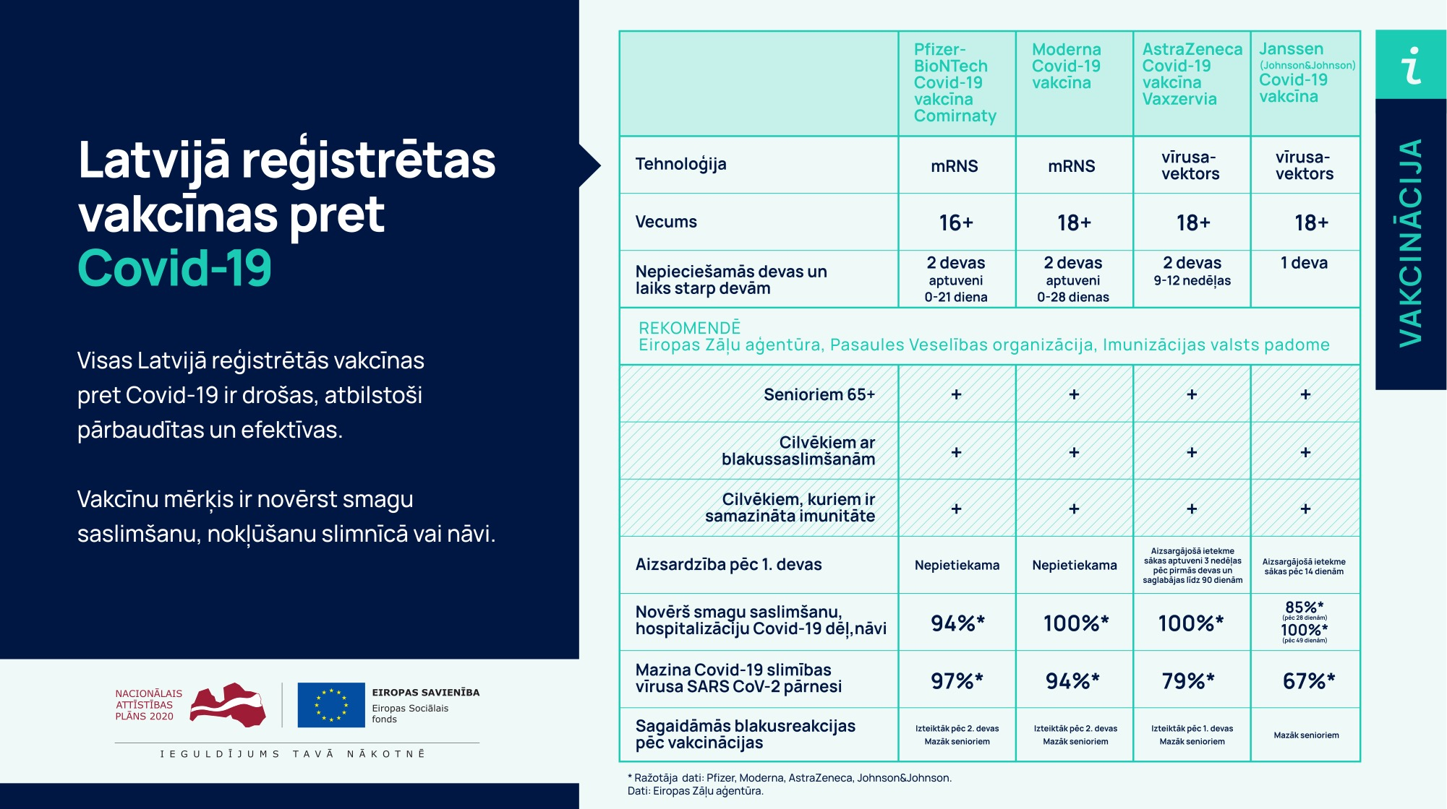

Slide 8
Piesakies vakcīnai:
manavakcina.lv vai zvanot 8989
https://www.spkc.gov.lv/lv/visparigi-jautajumi-par-vakcinam

